Slide 1
Nivel de transmission comunitaria
(comunicado por CDC* en EEUU)
Niveles de Transmisión comunitaria | Transmisión Baja | Transmisión Moderada | Transmisión Sustancial | Transmisión Alta
Total de nuevos casos por 100 mil habitantes en los últimos 7 días | 0 – 9,99 | 10 – 49,99 | 50 – 99,99 | >= 100
Porcentaje de tests positivos NAAT (ej PCR) en los últimos 7 días | 0 – 4,99% | 5 – 7,99% | 8 – 9,99% | >= 10.0%
Una cifra mayor de nuevos casos totales y un mayor porcentaje de positividad corresponde a un mayor nivel de transmisión comunitaria, como se muestra en la tabla. Si los valores de estos dos indicadores difieren (por ejemplo si uno indica moderado y el otro bajo), entonces el mayor de los dos deberá usarse para tomar decisiones a nivel local.
*CDC: Centros para control y prevención de enfermedades, Estados Unidos
Fuente: https://www.cdc.gov/coronavirus/2019-ncov/more/aboutcovidcountycheck/index.html

Slide 2
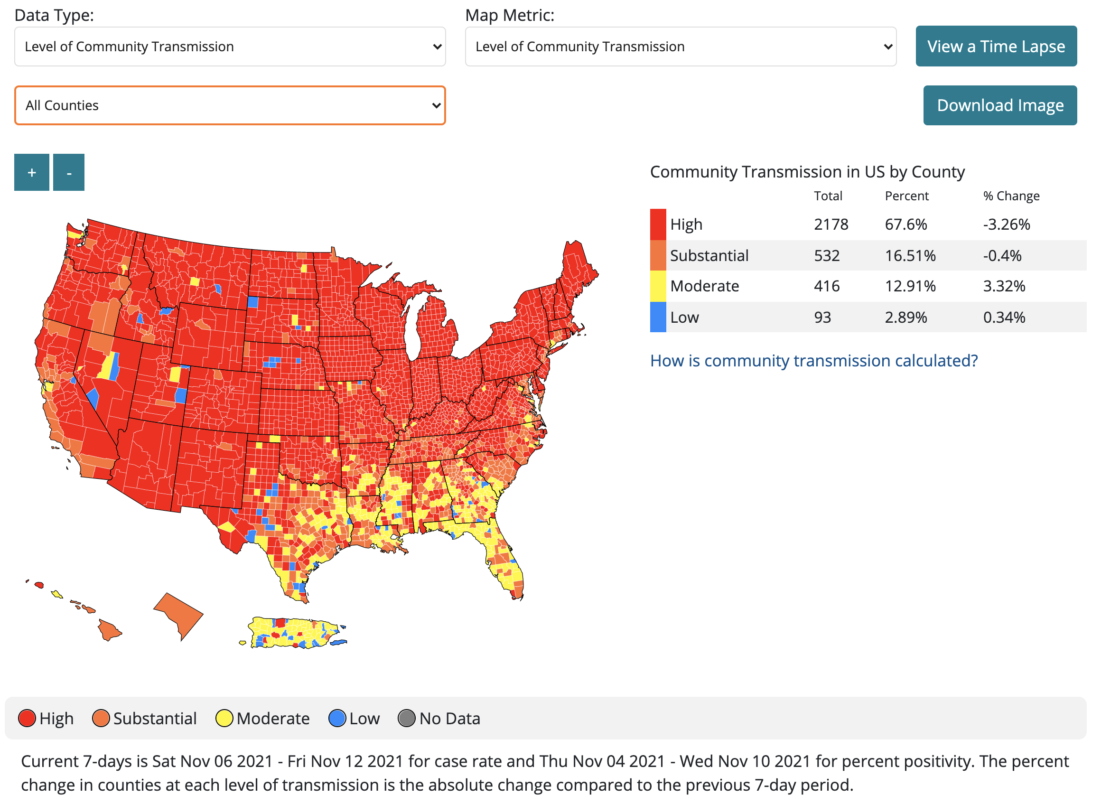
https://covid.cdc.gov/covid-data-tracker/#county-view|Risk|community_transmission_level|all

Slide 3
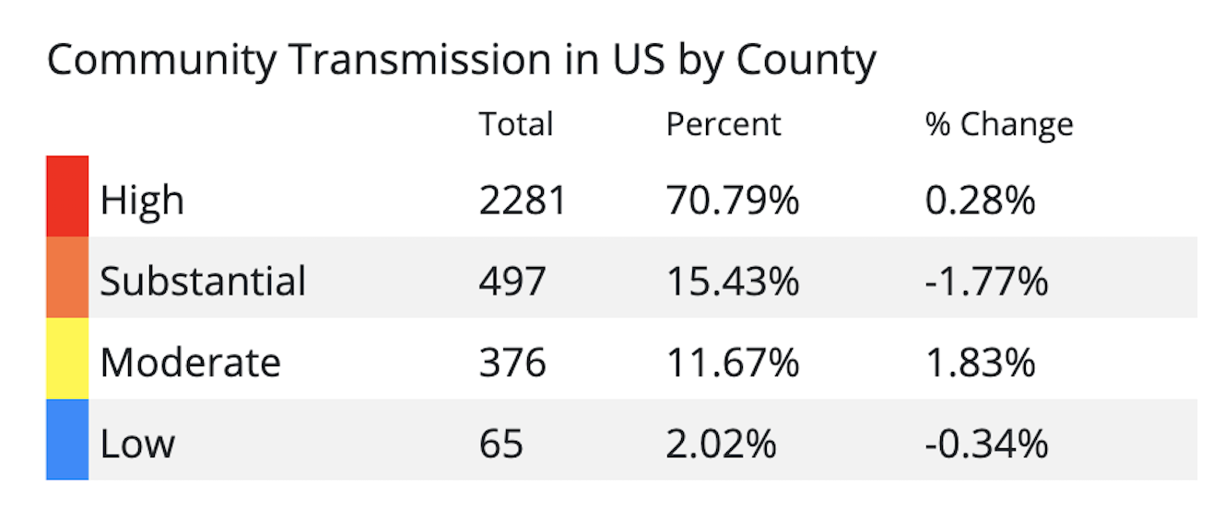
Current 7-days is Sun Nov 07 2021 - Sat Nov 13 2021 for case rate and Fri Nov 05 2021 - Thu Nov 11 2021 for percent positivity. The percent change in counties at each level of transmission is the absolute change compared to the previous 7-day period.
https://covid.cdc.gov/covid-data-tracker/#county-view

Slide 4
